Slide 1
项目四营运资金管理

Slide 2
任务二 应收账款的管理
相关知识
一、应收账款的功能
二、应收账款管理的成本

Slide 3

应收账款：是指企业在正常的经营过程中因销售商品、产品、提供劳务等业务，应向购买单位收取的款项。
商品的货款
代购货单位垫付的费用
应缴的增值税销项税
应收账款的产生原因？？？？？？

Slide 4


一、应收账款的功能
销售产品时为什么不直接收回款项呢？
增加销售
企业提供赊销不仅向顾客提供了商品，也在一定时间内向顾客提供了购买该商品的资金，顾客将从赊销中得到好处，从而促进销售
减少存货
当企业的产成品存货较多时，一般会采用优惠的信用条件进行赊销，将存货转化为应收账款，减少产成品存货

Slide 5

一、应收账款的功能
另一方面形成的
应收账款，增加
公司的信用成本。
一方面，增
加产品销售，
减少存货
实行赊销
管理目标：发挥应收账款的功能，扩大销售，强化竞争，尽可能降低应收账款的成本，最大程度提高效益。

Slide 6

二、应收账款的管理成本
持有应收账款，要付出一定的代价，这种代价即是应收账款的持有成本，又称为应收账款的信用成本。
应收账款的信用成本主要包括以下方面：
机会成本
坏账成本
管理成本

Slide 7


1.应收账款的机会成本
机会成本，是指因资金投放在应收账款上而丧失的其他收益。即如果不把这部分资金投放于应收账款，便可以用于其他投资（股票、债券投资等）而获得收益。

Slide 8



1.应收账款的机会成本
投资收益
丧失
100*5%=5万元
维持赊销业务占用100万元资金
机会成本
A公司
=应收账款占用资金×资金成本率
某项目投资收益率5%

Slide 9


1. 应收账款的机会成本
一般按有价证券利率计算
机会成本=应收账款占用资金×资金成本率
机会成本=应收账款平均余额×变动成本率×资金成本率
=日销售额×平均收现期×变动成本率×资金成本率
其中：变动成本率＝变动成本/销售收入
日赊销额=年度赊销额/360
①平均收现期一般按所有客户收账天数的加权平均数确定，
计算时以各客户销售额占总销售额的比重为权重；
②资金成本率一般可按有价证券利率计算。

Slide 10

1.应收账款的机会成本
如何确定平均收现期？
提 问

Slide 11
1.应收账款的机会成本
应该按照下列原则确定“平均收现期”：
（1）如果没有现金折扣条件，则认为“信用期＝平均收现期”。
如：假设赊销条件为：N/30，则平均收现期＝30天
（2）如果存在现金折扣条件，则按照加权平均的办法计算，权数为客户销售额比重。
如：假设现金折扣条件为“2/20，1/30，N/40”，其中，有10%的顾客在20天内付款；40%的顾客在30天内付款；50%的顾客在40天内付款，则平均收现期＝10%×20＋40%×30＋50%×40＝34（天）
（3）如果存在现金折扣，并且只给出折扣期内收回货款的比例，没有给出信用期内收回货款的比例，则认为其余的货款都可以在信用期内收回。

Slide 12
机会成本的计算
某企业预测2021年度销售收入为4500万元，现销与赊销比例为1：4，应收账款平均收账天数为60天，变动成本率为50%，企业的资金成本率为10%。求应收账款的机会成本

Slide 13
机会成本的计算
某企业预测2021年度销售收入为4500万元，现销与赊销比例为1：4，应收账款平均收账天数为60天，变动成本率为50%，企业的资金成本率为10%。求应收账款的机会成本
解析：
赊销额＝4500×4/5＝3600（万元）
应收账款的平均余额＝3600/360×60＝600（万元）
应收账款占用资金＝600×50%＝300（万元）
应收账款的机会成本＝300×10%＝30（万元）

Slide 14

1.应收账款的机会成本
某企业预测2021年度赊销额为3600万元，其赊销条件为N/60，变动成本率为50%，企业的资金成本率为10%，一年按360天计算。
要求：计算应收账款的机会成本 。
解析：
应收账款的机会成本
=日赊销额×平均收现期×变动成本率×资金成本率

Slide 15

2.应收账款的管理成本
管理成本，即对应收账款进行日常管理而耗费的开支。
主要包括以下几个方面：
对客服的资信调查费用
应收账款账簿记录费用
收账费用

Slide 16

3.应收账款的坏账成本
坏账成本，即因应收账款无法收回而给企业带来的损失。
这一成本一般与应收账款数量同方向变动，即应收账款越多，坏账成本也越高。
坏账成本=赊销额×坏账损失率

Slide 17
任务实训
一、制定应收账款信用政策

Slide 18

信用政策：是指企业为对应收账款进行规划与控制而确立的基本原则性行为规范，是企业财务政策的一个重要组成部分。
信用政策主要包括信用标准,信用条件,收账政策三部分内容，主要作用是调节企业应收账款的水平和质量。

Slide 19
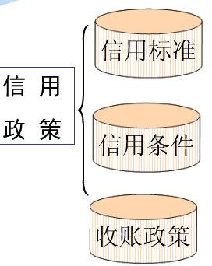
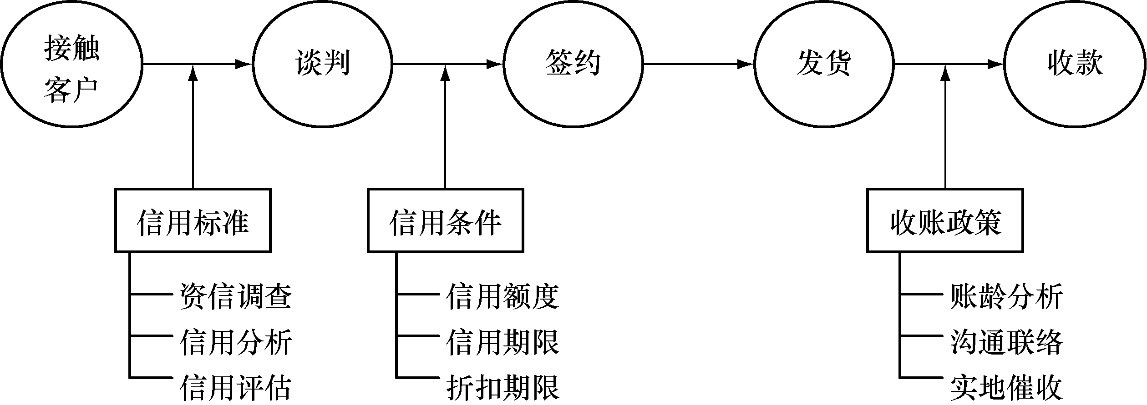
应收账款信用政策
同意向客户提供信用（赊销）而提出的基本要求
如信用条件：2/20，n/30
信用条件被违反而采取的收账政策

Slide 20

1.制定信用标准
信用标准，是客户获得企业商业信用所应具备的最低条件，通常以预计的坏账损失率表示。
信用标准过高，将使许多客户因信用品质达不到所设的标准而被企业拒之门外，虽然有利于减少坏账损失，但不利于销售；信用标准过低，有利于刺激销售增长，但会增加坏账损失。
企业应在成本与收益比较原则的基础上，确定适宜的信用标准

Slide 21


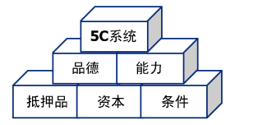

1.制定信用标准
如何判断顾客的信用是好还是差呢？
企业在设定某一顾客的信用标准时，往往先要评价其赖账的可能性，评价方法有定性分析法、定量分析法。
定性分析法，主要通过5C评估法进行评价。
即考虑客户的品德（Character）、能力（Capacity）、资本（Capital）、抵押品（Collateral）和条件（Condition）。

Slide 22
5C评估法
 | 含义
品质 | 指顾客的信誉，即履行偿债义务的可能性。
能力 | 顾客偿债能力，其流动资产的数量和质量以及与流动负债的比例。
资本 | 指顾客的财务实力和财务状况，表明顾客可能偿还债务的背景。
抵押 | 指顾客拒付款项或无力支付款项时能被用作抵押的资产。
条件 | 指可能影响顾客付款能力的经济环境。

Slide 23

1.制定信用标准
定量分析法主要是根据客户的历史数据，通过经济分析指标，利用数量计算或建立信用级别评价模型，以分析其资信状况好坏的方法。
C
为第i个信用分析指标的权系数
为信用分析对象的信用评分
为第i个信用分析指标的数值（财务比率）

Slide 24

（2）制定信用条件
信用条件：销货企业要求赊购客户支付货款的条件，包括信用期限、折扣期限和现金折扣率。
信用期限是企业为顾客规定的最长付款时间
折扣期限是为顾客规定的可享受现金折扣的付款时间
现金折扣是在顾客提前付款时给予的优惠
基本表现方式为：2/10，N/30

Slide 25


(1)确定信用期限
通常，延长信用期限，有利于企业扩大销售，增加收入，
但应收账款占用资金的数量和时间也会相应增加，从而导
致机会成本等信用成本增加。
决策：比较不同信用期限的销售收入及相关成本，最后计算出各自的净收益，并选择净收益最大的信用期限。

Slide 26


(1)确定信用期限
具体步骤如下：
（1）
给出不同信用条件的备选方案；
（2）
计算不同方案相关成本；
（3）
比较不同方案的信用成本后收益做出决策。
信用成本前收益=销售收入-变动成本
信用成本后收益=信用成本前收益-机会成本-坏账损失-收账费用
注意：上式中未考虑固定成本的变化。

Slide 27

(1)确定信用期限
计算不同方案的净收益
信用成本前收益
=收入-非信用成本=收入-变动成本
=边际贡献
信用成本后收益
=信用成本前收益-信用成本
=信用成本前收益-机会成本-坏账损失-收账费用
决策原则:计算各方案的净收益，选择其中净收益最高的方案。

Slide 28
(1)确定信用期限
林宏公司预测2024年赊销收入为1800万元，变动成本率为70%，同等风险投资的报酬率为10%，假设企业收帐政策不变，固定成本总额不变。该公司准备了两个信用条件的备选方案：A方案信用期为20天，B方案信用期为40天，有关数据见下表。假如现在该公司请你做财务顾问，建议选择哪个方案？
信用期限相关数据表 单位：万元
项 目 | A（N/20） | B（N/40）
年赊销额 | 1800 | 1980
变动成本率 | 70% | 70%
坏账损失率 | 2% | 3%
收账费用 | 15 | 25

Slide 29
(1)确定信用期限
解析：
A方案指标计算如下：
变动成本=1800×70%=1260（万元）
机会成本=1800/360×20×70%×10%=7（万元）
坏账损失=1800×2%=36（万元）
B方案指标计算如下：
变动成本=1980×70%=1386（万元）
机会成本
=1980/360×40×70%×10%=15.4（万元）
坏账损失=1980×3%=59.4（万元）
信用期限分析评价表 单位：万元
项 目 | A（N/20） | B（N/40）
年赊销额 | 1800 | 1980
减：变动成本 | 1260 | 1386
信用成本前收益 | 540 | 594
减：信用成本
其中：机会成本 | 7 | 15.4
坏帐损失 | 36 | 59.4
收帐费用 | 15 | 25
小计 | 58.0 | 99.8
信用成本后收益 | 482.0 | 494.2
根据结果可知B方案（40天）的信用成本后的收益较大，企业应该选择B方案。

Slide 30

不同信用期限的选择
解析：
信用期限分析评价表 单位:万元
项目 | A（N/20） | B（N/40） | C（N/60）
年赊销额 | 1800 | 1980 | 2100
变动成本
信用成本前收益
信用成本：
应收账款机会成本
坏帐损失 | 36.0 | 59.4 | 105.0
收帐费用 | 15.0 | 25.0 | 34.0
小计
信用成本后收益

Slide 31
不同信用期限的选择
解析：
信用期限分析评价表 单位:万元
项目 | A（N/20） | B（N/40） | C（N/60）
年赊销额 | 1800 | 1980 | 2100
变动成本 | 1260 | 1386 | 1470
信用成本前收益 | 540 | 594 | 630
信用成本：
应收账款机会成本 | 70×10%=7 | 154×10%=15.4 | 245×10%=24.5
坏帐损失 | 36.0 | 59.4 | 105.0
收帐费用 | 15.0 | 25.0 | 34.0
小计 | 58.0 | 99.8 | 163.5
信用成本后收益 | 482.0 | 494.2 | 466.5
根据结果可知B方案（40天）的信用成本后的收益较大，因此，企业应该选择B方案。

Slide 32



（2）制定现金折扣条件
现金折扣是企业为了鼓励客户尽早（在规定
的期限内）付款而给予的价格扣减。
如“4/10，2/20，N/30”
提供现金折扣一方面能尽快收回资金，降低坏账成本，另一方面会增加现金折扣的成本。因此，企业应当考虑折扣所能带来的收益与成本孰高孰低，权衡利弊，最终确定最佳方案。

Slide 33


（2）制定现金折扣条件
制定现金折扣政策具体步骤如下：
给出不同信用条件的备选方案；
计算不同方案相关成本；
比较不同方案的信用成本后收益做出决策。
制定
信用成本前收益=销售收入-变动成本-现金折扣成本
信用成本后收益=信用成本前收益-机会成本-坏账损失-收账费用

Slide 34
（2）制定现金折扣条件
（1）计算不同方案的净收益
信用成本前收益
=收入-非信用成本=收入-变动成本
=边际贡献-现金折扣成本
信用成本后收益
=信用成本前收益-信用成本
=信用成本前收益-机会成本-坏账损失-收账费用
（2）决策原则:计算各方案的净收益，选择其中净收益最高的方案。

Slide 35

是否提供现金折扣
以幻灯片10那题所列资料为例，如果企业为了加速应收账款的回收，决定在B方案（信用期40天）的基础上将赊销条件改为“2/10，n/40”（D方案），估计约有60%的客户（按赊销额计算）会利用2%的折扣。坏账损失率降为1.5%，收账费用降为10万元。根据上述资料，请问是否改变信用条件？
解析：
D方案有关指标计算如下：
应收账款平均收账天数=60%×10+（1-60%）×40=22（天）
应收账款平均余额=1980÷360×22=121（万元）
维持赊销业务所需要的资金=121×70%=84.7（万元）
坏账损失=1980×1.5%=29.7（万元）
现金折扣成本=1980*60%×2%=23.76（万元）

Slide 36
应收账款信用条件的决策计算表 单位：万元
方案 | B方案 | 调整后D方案
信用条件 | n/40 | 2/10，n/40
年销售额 | 1980 | 1980
减：变动成本 | 1386 | 1386
现金折扣成本 | — | 23.76
信用成本前收益 | 594 | 570.24
减：信用成本
其中：机会成本 | 154×10%=15.4 | 84.7×10%=8.47
坏账损失 | 59.4 | 29.7
收账费用 | 25.0 | 10
信用成本后收益 | 494.2 | 522.07
提供现金折扣后，企业的信用成本后收益增加，因此企业应选用调整后的新方案

Slide 37



3.制定收账政策
收账政策：是指当企业的应收账款不能如期收回时，企业所采取的收账策略和方法。
在制定信用政策时，应权衡增加收账费用与减少应收账款坏账损失之间的得失

Slide 38
任务实训
二、进行应收账款的监控管理

Slide 39
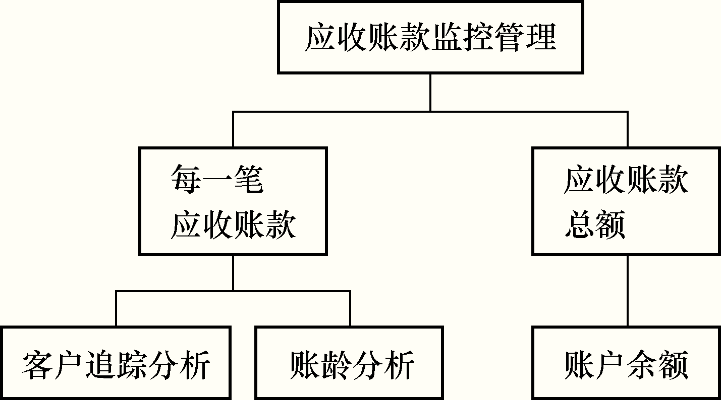

应收账款监控管理的内容
实施信用政策，企业需监督和控制每一笔应收账款和应收账款的总额。具体内容如下图：

Slide 40


1.应收账款客户追踪分析
企业应按照已确定的信用政策，选择和追踪客户，关注其资信程度的变化，确保赊销的应收账款能够顺利收回
直接调查
调查人员通过与被调查单位进行直接接触，通过当面采访、询问、观看等方式获取信用资料。
对客户进行信用调查，通常有两种方法
间接调查
以被调查单位以及其他机构保存的有关原始记录和核算资料为基础，通过加工整理获得被调查单位信用资料。

Slide 41

2.应收账款账龄分析
应收账款账龄分析就是将应收账款划分为未到信用期的应收账款和以30天为间隔的逾期应收账款，并计算各账龄应收账款的余额占应收账款总计余额的比重，考察分析应收账款的账龄结构。
账龄（天） | 应收账款金额（元） | 占应收账款总额的百分比
0～30 | 600 000 | 60%
31～60 | 200 000 | 20%
61～90 | 150 000 | 15%
91以上 | 50 000 | 5%
合计 | 1 000 000 | 100%
假定信用期为30天，表中反映出企业40%的应收账款逾期

Slide 42


2.应收账款账龄分析
应收账款的账龄与坏账之间是否存在联系呢？
一般而言，应收账款的逾期时间越短，收回的可能性越大，即发生坏账损失的可能性相对越小；反之，收账的难度及发生坏账损失的可能性也就越大。

Slide 43


3.应收账款账户余额模式分析
应收账款的余额模式反映一定期间的赊销额在发生赊销的当期期末及随后的各期仍未偿还的百分比。
企业收款的历史决定了其正常的应收账款余额的模式，可以运用此模式衡量应收账款的收账效率以及预测未来的现金流。

Slide 44

3.应收账款账户余额模式分析
假设没有坏账费用，收款模式如下。销售当月收回销售额10%，销售后的第一个月收回销售额的40%，销售后的第二个月收回销售额的35%，销售后第三个月收回销售额的15%，如下表所示。
发生赊销的月份 | 销售额（元） | 月销售额于3月底未收回的金额（元） | 月销售额于3月底 未收回的百分比
1 | 100 000 | 15 000 | 15%
2 | 150 000 | 75 000 | 50%
3 | 200 000 | 180 000 | 90%
3月末应收账款余额合计为15 000+75 000+180 000=270 000（元）
如果预计4月的销售额为300 000元，则预计4月现金流入
=300 000×10%+200 000×40%+150 000×35%+100 000×15% =177 500 （元）

Slide 45
小 结
应收账款的管理目标是通过应收账款管理扩大销售收入，提高竞争能力，同时，尽可能降低在应收账款上的投资成本，并提高流动性。应收账款管理主要内容一是信用政策的制定，包括信用标准、信用期限、折扣期限和收账政策。二是应收账款的监控管理，包括应收账款追踪分析、账龄分析以及账户余额预测。

